Slide 1












Workshop
Gestión de la Energía (Metas y Objetivos, Indicadores y Línea Base)
Towards a Sustainable Agro-Food Industry.
Capacity Building Programmes in Energy Efficiency.
This project has received funding from the European Union’s H2020 Coordination Support Action under Grant Agreement No.785047.

Slide 2



ISO 50001: 2018 apoyada por ISO 50006
Recopilación de información relevante sobre el rendimiento relacionado con la energía
Definir los límites del sistema
Definición y cuantificación de flujos de energía.
Definición y cuantificación de variables relevantes y factores estáticos.
Recogida de datos.
Identificación de indicadores de rendimiento energético (IEn)
Identificar usuarios de indicadores.
Seleccione el método adecuado
Proceso de mejora continua
Formación de la línea base energética LBs
Determinar el periodo de referencia apropiado
Determinación y ensayo de la línea base energética.
Aplicación de IEn y LBs
Determinar cuándo se requiere la normalización.
Cálculo del cambio de eficiencia energética.
Comunicar los cambios en la eficiencia energética.
Mantenimiento y Ajuste de la IEn y el LBs
Referencia: ISO 50006:2014 (E) 4.1.4

Slide 3


Claves
  Identificación de los usuarios energéticos relevantes
  “Definición y cuantificación de variables relevantes y factores estáticos”:
    Variables relevantes: Factor cuantificable que afecta el rendimiento relacionado con la energía y cambia de forma rutinaria
    Factores estadísticos: Factores estáticos identificados que afectan el rendimiento relacionado con la energía y no cambian de forma rutinaria
  Determinación de variables relevantes y su influencia
  Medición: Asegurar la calidad de los datos
  Identificación de valores atípicos

Slide 4
ISO 50001: 2018 es comentada por ISO 50006
Recopilación de información relevante sobre el rendimiento relacionado con la energía
Definir los límites del sistema
Definición y cuantificación de flujos de energía.
Definición y cuantificación de variables relevantes y factores estáticos.
Recogida de datos.
Identificación de indicadores de rendimiento energético (IEn)
Identificar usuarios de indicadores.
Seleccione el método adecuado
Proceso de mejora continua
Formación de la línea base energética LBs
Determinar el periodo de referencia apropiado
Determinación y ensayo de la línea base energética.
Aplicación de IEn y LBs
Determinar cuándo se requiere la normalización.
Cálculo del cambio de eficiencia energética.
Comunicar los cambios en la eficiencia energética.
Mantenimiento y Ajuste de la IEn y el LBs
Referencia: ISO 50006:2014 (E) 4.1.4

Slide 5
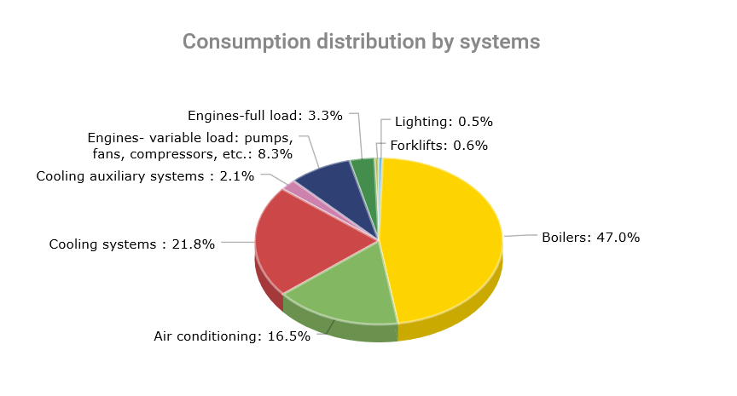
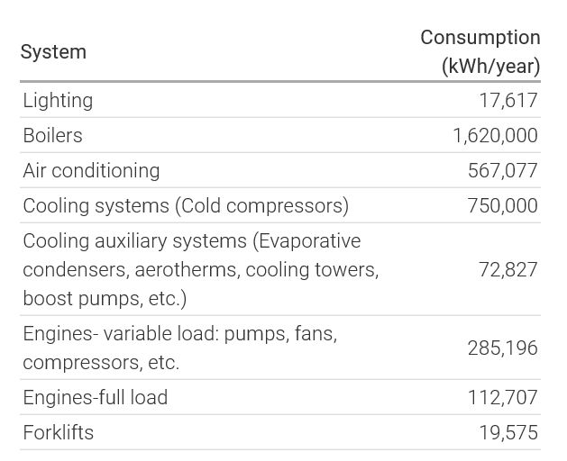

Análisis, ¿qué son los USEs?
¡Los criterios sobre los cuáles decidir si una aplicación de energía es un “Uso significativos de la energía", lo establece la propia compañía!
¡Solo en esos USEs se debe aplicar el enfoque detallado de M&V!
Notes:
Wesentliche Verbraucher: Produktion & Druckluft
Produktion: Verbrauch verschiedenen Anlagen zusammengefasst
DL: zentrale Anlage – einfach zum steuern und Messdaten vorhanden

Slide 6
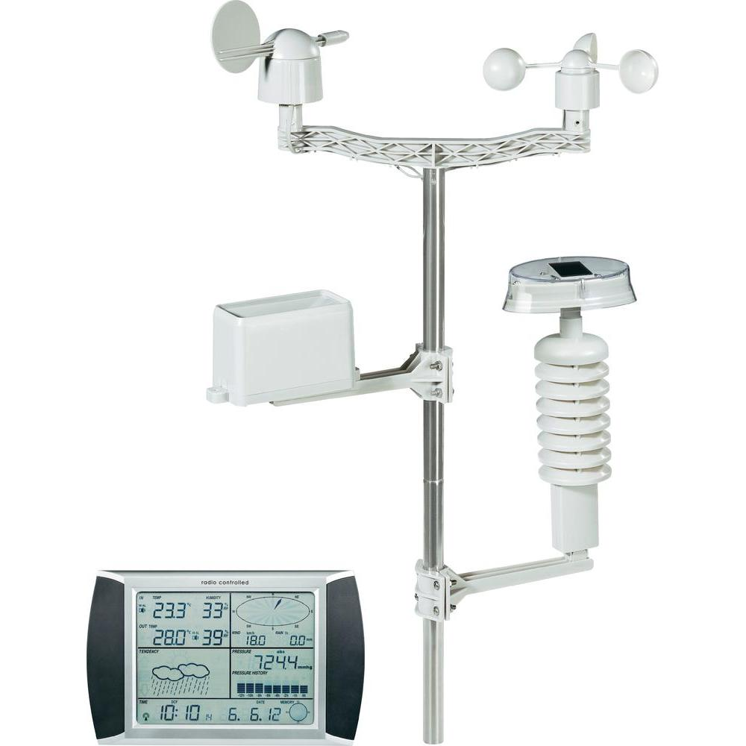


¿Cuáles son las variables relevantes?
Todas las variables relevantes deben ser medibles para que puedan ser tomadas en cuenta.
Ejemplos de variables relevantes:
Salidas
cantidad de producción requerida
Influencias ambientales y productivas
Clima, Presión, Humedad, Viento, Duración del Sol,
Métodos de Producción
Características de la materia prima
Tipo, pureza, estado de agregación
Source: Conrad Weather Station
Source: urbanmining.at

Slide 7
ISO 50001: 2018 es comentada por ISO 50006
Recopilación de información relevante sobre el rendimiento relacionado con la energía
Definir los límites del sistema
Definición y cuantificación de flujos de energía.
Definición y cuantificación de variables relevantes y factores estáticos.
Recogida de datos.
Identificación de indicadores de rendimiento energético (IEn)
Identificar usuarios de indicadores.
Seleccione el método adecuado
Proceso de mejora continua
Formación de la línea base energética LBs
Determinar el periodo de referencia apropiado
Determinación y ensayo de la línea base energética.
Aplicación de IEn y LBs
Determinar cuándo se requiere la normalización.
Cálculo del cambio de eficiencia energética.
Comunicar los cambios en la eficiencia energética.
Mantenimiento y Ajuste de la IEn y el LBs
Referencia: ISO 50006:2014 (E) 4.1.4

Slide 8


Identificar Usuarios de los Indicadores
Elección de indicadores según usuario y aplicación.
"¿Puede el usuario hacer algo con la figura clave?"
Empresa, Sistema y Nivel de Planta.
Alta gerencia
EMB / Gerente de energía
Gerentes de plantas
Mantenimiento y servicio
Gerente de Procesos / Gerente de Producción
Operadores de Plantas
Referencia: ISO 50006:2014 (E) 4.3.2

Slide 9
ISO 50001: 2018 es comentada por ISO 50006
Recopilación de información relevante sobre el rendimiento relacionado con la energía
Definir los límites del sistema
Definición y cuantificación de flujos de energía.
Definición y cuantificación de variables relevantes y factores estáticos.
Recogida de datos.
Identificación de indicadores de rendimiento energético (IEn)
Identificar usuarios de indicadores.
Seleccione el método adecuado
Proceso de mejora continua
Formación de la línea base energética LBs
Determinar el periodo de referencia apropiado
Determinación y ensayo de la línea base energética.
Teoría: Regresión
Básico
Primera aplicación
Modelo de validación
Optimización
Aplicación de IEn y LBs
Determinar cuándo se requiere la normalización.
Cálculo del cambio de eficiencia energética.
Comunicar los cambios en la eficiencia energética.
Mantenimiento y Ajuste de la IEn y el LBs
Referencia: ISO 50006:2014 (E) 4.1.4

Slide 10

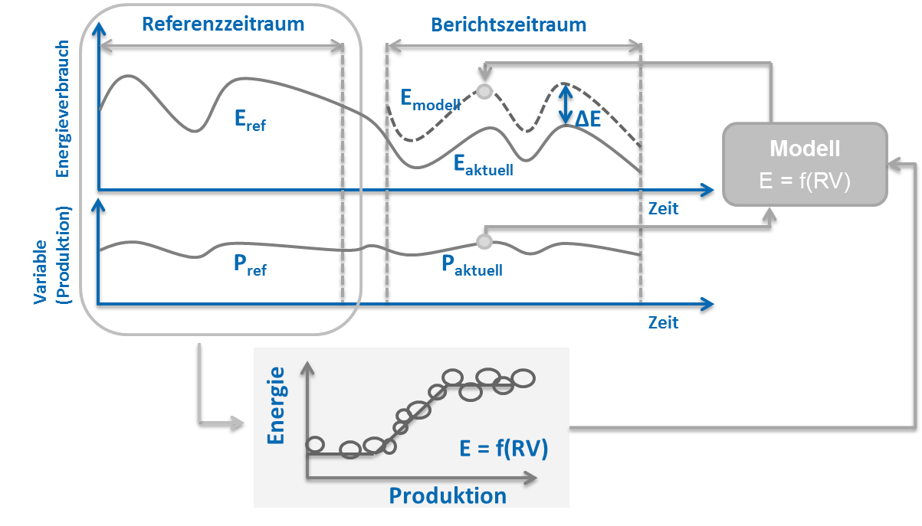
Monitorización
Enfoque básico
Periodo de referencia:
Determinación estadística de una función de línea base que explica el consumo de energía (esfuerzo) sobre la base de variables relevantes (Beneficios y factores de influencia externos).
Periodo de información:
Aplicación de la línea base a variables relevantes reales.
Comparación del modelo con la medición actual para evaluar los ahorros.
Effort
Relevant Variables
Time
Illustration based on ISO 50006
Notes:
Abbildung in Anlehnung an ISO 50006

Slide 11

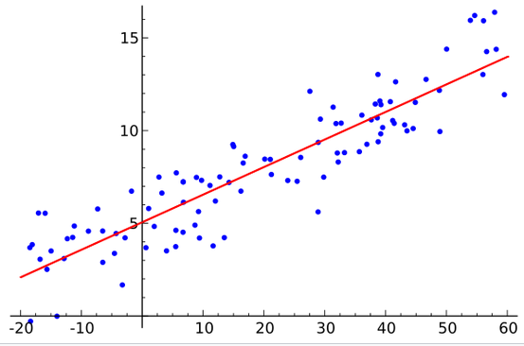
Métodos: Comencemos con Regresión lineal
Es un método estadístico que intenta explicar una variable dependiente por una o más variables relevantes (aquí: dependencia lineal).
Dependiente (a explicar) variable
Variable relevante (explicativa)
Fuente: https://de.wikipedia.org/wiki/Lineare_Regression

Slide 12
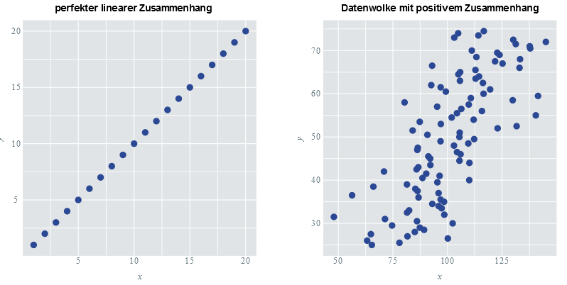

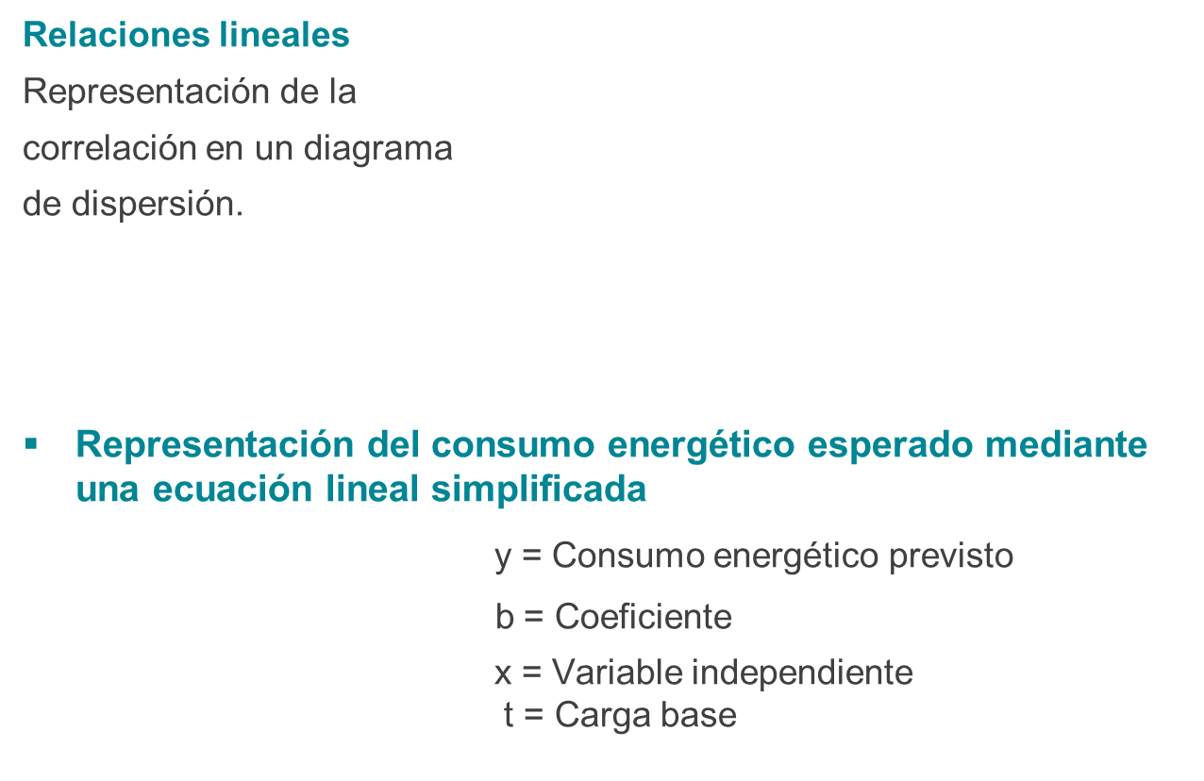
Estructura básica de las funciones de regresión lineal
Relaciones lineales
Representación de la
correlación en un diagrama
de dispersión.
Representación del consumo energético esperado mediante una ecuación lineal simplificada
y = Consumo energético previsto
$y = b∗x + t$ b = Coeficiente
x = Variable independiente t = Carga base
Source: https://www.inwt-statistics.del

Slide 13
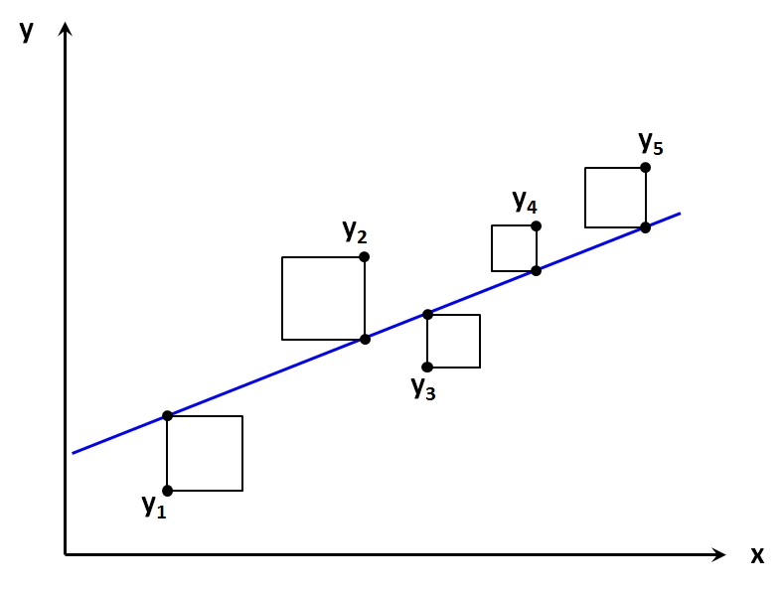
Solución computacional: Método de mínimos cuadrados
Buscar la línea recta más adecuada.
Método para la determinación matemática de la línea recta más adecuada.
Fuente: www.methodenberatung.uzh.ch
x = Variable independiente (por ejemplo, beneficio)
y = El consumo de energía

Slide 14
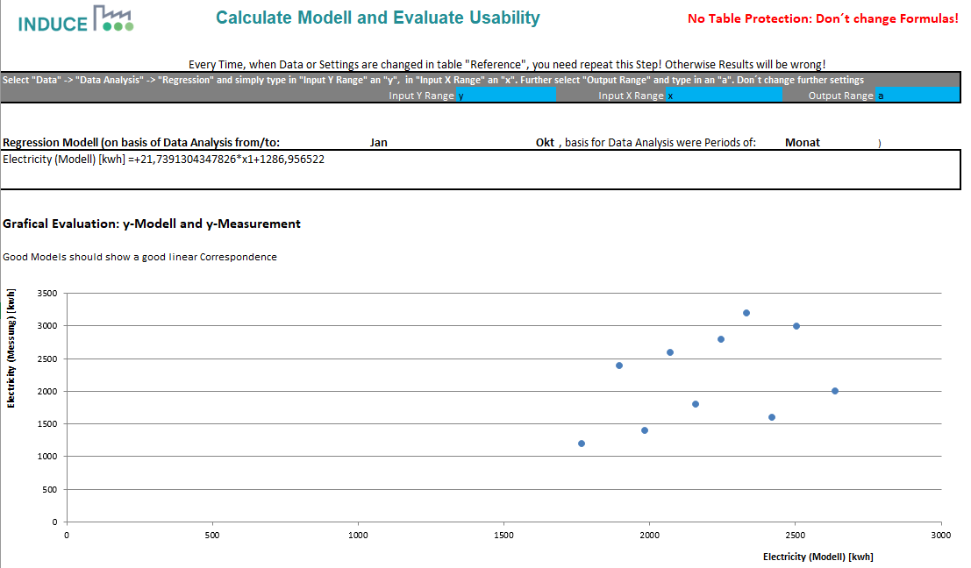

Ejemplo con INDUCE Toolkit para Monitoreo

Slide 15

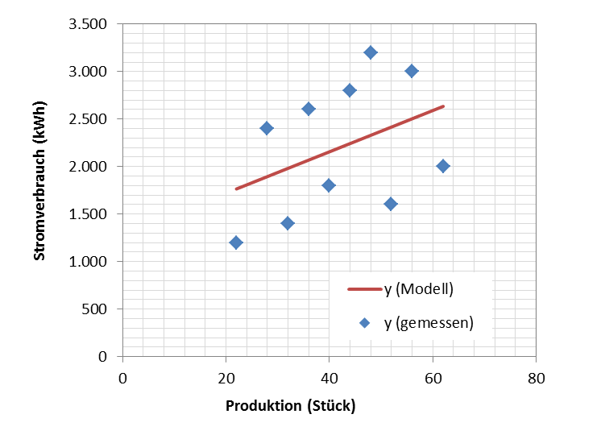
Hipótesis nula
¿De verdad quieres usar eso como modelo?

Slide 16
Cantidades de prueba
¿De verdad quieres usar eso como modelo?
Demasiado pequeña
Demasiado grande
Gran distancia
Too Large

Slide 17


ISO 50006: ¿Qué valores de prueba deben usarse?
Recomendación (no especificada en la estandarización):
Para todo el modelo:
La significación (P-valor) debe ser inferior a 0.05 (referencia frecuente a la literatura)
(Ajustado) R²: lo más cerca posible > 0.9
For the individual independent variables and the intersection point:
P-valor: menos de 0.05
Límites superior / inferior de pequeña distancia en un intervalo de confianza del 95%

Slide 18


Discusión: Posibilidades para mejorar el modelo
¿Qué podríamos hacer para mejorar la calidad de nuestro modelo?

Slide 19

Términos de función lineal multivariable
Antes: una entrada- una salida
La regresión lineal multivariante examina si / cómo la variable dependiente (esfuerzo) puede explicarse por varias variables independientes.
Ahora: Un Esfuerzo - un Beneficio - varios Factores de Influencia externos
$$y=b∗x+t$$
x₁
$$y=b_{1}∗x_{1}+b_{2}∗x_{2}+…+b_{n}∗x_{n}+t$$
x₁
Influencia x₂
Influencia x₃

Slide 20
ISO 50001: 2018 es comentada por ISO 50006
Recopilación de información relevante sobre el rendimiento relacionado con la energía
Definir los límites del sistema
Definición y cuantificación de flujos de energía.
Definición y cuantificación de variables relevantes y factores estáticos.
Recogida de datos.
Identificación de indicadores de rendimiento energético (IEn)
Identificar usuarios de indicadores.
Seleccione el método adecuado
Proceso de mejora continua
Formación de la línea base energética LBs
Determinar el periodo de referencia apropiado
Determinación y ensayo de la línea base energética.
Aplicación
Optimización
Aplicación de IEn y LBs
Determinar cuándo se requiere la normalización.
Cálculo del cambio de eficiencia energética.
Comunicar los cambios en la eficiencia energética.
Mantenimiento y Ajuste de la IEn y el LBs
Referencia: ISO 50006:2014 (E) 4.1.4

Slide 21
Ejemplo con INDUCE Monitor Tool
Notes:
Kollinearität: zwei oder mehrere unabh. V ändern sich stets gemeinsam – und dann?

Slide 22
Modelo para línea de base
Ahora nos gusta mucho el modelo, ¡lo usaremos como línea de base!

Slide 23
ISO 50001: 2018 es comentada por ISO 50006
Recopilación de información relevante sobre el rendimiento relacionado con la energía
Definir los límites del sistema
Definición y cuantificación de flujos de energía.
Definición y cuantificación de variables relevantes y factores estáticos.
Recogida de datos.
Identificación de indicadores de rendimiento energético (IEn)
Identificar usuarios de indicadores.
Seleccione el método adecuado
Proceso de mejora continua
Formación de la línea base energética LBs
Determinar el periodo de referencia apropiado
Determinación y ensayo de la línea base energética.
Aplicación de IEn y LBs
Determinar cuándo se requiere la normalización.
Cálculo del cambio de eficiencia energética.
Comunicar los cambios en la eficiencia energética.
Mantenimiento y Ajuste de la IEn y el LBs
Referencia: ISO 50006:2014 (E) 4.1.4

Slide 24
Aplicación de la línea base al periodo de seguimiento
Desde el desarrollo de la línea base, ha recibido un término de función
  Las b’ y las T permanecen sin cambios.
  Establecer nuevos valores de x: Para aplicar la línea base para el monitoreo, use la ecuación determinada y use los nuevos valores medidos para las variables independientes.
  Como resultado, obtienes el consumo energético esperado según el modelo de regresión.
  Para comprobar el cambio de eficiencia, los valores de consumo de energía medidos actualmente se comparan con los valores de consumo de energía esperados.
$$y=b_{1}∗x_{1}+b_{2}∗x_{2}+…+b_{n}∗x_{n}+t$$

Slide 25

EnPC
Significado
"Coeficiente de rendimiento energético" - Coeficiente de eficiencia energética
Representa la relación entre el gasto medido y el gasto esperado.
El EnPC se especifica como un porcentaje.
El proceso se ha vuelto más eficiente para valores por debajo del 100%.
A valores superiores al 100%, la eficiencia del proceso se ha deteriorado.

Slide 26
IEn ajustado
La comparación se puede transferir al indicador de rendimiento energético (relación entre entrada y salida).
En lugar de comparar el consumo de energía (gasto) modelado con el gasto medido, las proporciones se comparan entre sí:
Comparación:
IEn ajustado = Salida medida / Entrada modelada
IEn medido = Salida medida / Entrada medida

Slide 27
Ejercicio 3 con INDUCE Monitor Tool

Slide 28
ISO 50001: 2018 es comentada por ISO 50006
Recopilación de información relevante sobre el rendimiento relacionado con la energía
Definir los límites del sistema
Definición y cuantificación de flujos de energía.
Definición y cuantificación de variables relevantes y factores estáticos.
Recogida de datos.
Identificación de indicadores de rendimiento energético (IEn)
Identificar usuarios de indicadores.
Seleccione el método adecuado
Proceso de mejora continua
Formación de la línea base energética LBs
Determinar el periodo de referencia apropiado
Determinación y ensayo de la línea base energética.
Aplicación de IEn y LBs
Determinar cuándo se requiere la normalización.
Cálculo del cambio de eficiencia energética.
Comunicar los cambios en la eficiencia energética.
Mantenimiento y Ajuste de la IEn y el LBs
Referencia: ISO 50006:2014 (E) 4.1.4

Slide 29
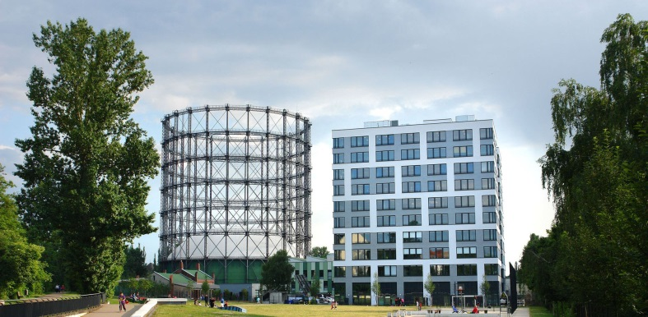
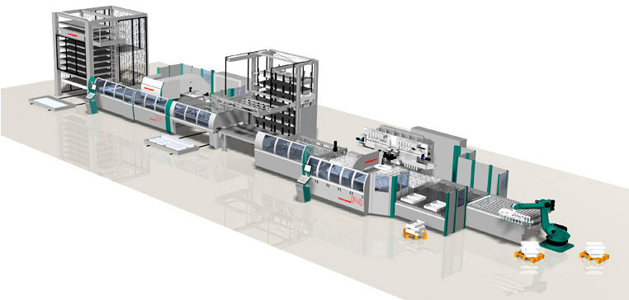
¿Cuándo debe ajustarse la línea de base si es necesario?
Factores Estáticos
Estos son factores que influyen en el consumo de energía, pero que no cambian de forma rutinaria.
→ Producción de nuevos productos.
→ Desastres naturales
Si los factores estáticos cambian, se debe calcular un nuevo modelo de regresión; de lo contrario, ¡los resultados ya no serán comparables!
Fuente: http://www.oekotec.de
Fuente: http://www.directindustry.de

Slide 30
¿Cuándo debe ajustarse la línea de base si es necesario?
ISO 50006: Indicación de que una línea de base debe corregirse si es necesario para un factor estático. Pero ninguna afirmación sobre cómo se debe hacer esto.
FACTOR ESTÁTICO
“Incidente”
“Permanent Change”
Si es posible: corrección del conjunto de datos por valor de reemplazo
a) “Inventario”: ¿Cuánta energía se ha ahorrado hasta ahora?
O bien: ocultar el periodo de medición
b) Desarrollo de nuevas líneas de base (con nuevas variables de influencia si es necesario)
c) Continuación del seguimiento

Slide 31
¿Cuándo debe ajustarse la línea de base si es necesario?
Otras causas para el ajuste de la línea de base
Otras fuentes de energía
Mejor disponibilidad (más puntos de medición) y frecuencia de los datos
Objetivos energéticos relativos a un año distinto del de referencia
Verweis: ISO 50006:2014 (E) 4.6
Notes:
Wie geht man vor?
Anpassung des Zeitraums für die Baseline (Referenzzeitraum)
„Backcasting“ → statistisches Modell mit Energiedaten aus Berichtszeitraum abbilden und mit Daten aus Referenzzeitraum vergleichen
Modell aus Standard Bedingungen und Leistung mit Energiedaten und relevanten Variablen aus Referenz- und Berichtszeitraum

Slide 32
ISO 50001: 2018 es comentada por ISO 50006
Recopilación de información relevante sobre el rendimiento relacionado con la energía
Definir los límites del sistema
Definición y cuantificación de flujos de energía.
Definición y cuantificación de variables relevantes y factores estáticos.
Recogida de datos.
Identificación de indicadores de rendimiento energético (IEn)
Identificar usuarios de indicadores.
Seleccione el método adecuado
Proceso de mejora continua
Formación de la línea base energética LBs
Determinar el periodo de referencia apropiado
Determinación y ensayo de la línea base energética.
Aplicación de IEn y LBs
Determinar cuándo se requiere la normalización.
Cálculo del cambio de eficiencia energética.
Comunicar los cambios en la eficiencia energética.
Mantenimiento y Ajuste de la IEn y el LBs
Referencia: ISO 50006:2014 (E) 4.1.4

Slide 33
Plan de acción, metas y objetivos
Objetivo |  | Reducción del 5% del consumo de gas natural mediante control operacional hasta el año 2014
Descripción |  | Actividades | Responsables | Fecha | Recursos | Método de verificación | Método de evaluación del desempeño | Presupuesto / año
Meta I: |  | Reducción del consumo de gas natural en calderas en un 15% aplicando control operacional hasta 2014 respecto a la línea de base de consumo 2012
Plan de acción | Establecer, comunicar e implementar la matriz de control operacional de calderas | Especificar, comprar e instalar los equipos de medición requeridos para el control operacional | Técnico de calderas, supervisor de área | Oct-13 | Contrato experto externo | Revisión de especificaciones técnicas, orden de compra, programa de instalación de funcionamiento de equipos | IDE de área de caldera | 4.000.000
 |  | Establecer y verificar procedimientos de control operacional en el área | Operador de calderas, supervisor del área | Dic-13 | 16 horas | Instructivo de operación, registro de operación de calderas |  | 200.00
 |  | Seguimiento medición y análisis del desempeño energético de calderas | Operador de calderas, supervisor del área- Técnico de mantenimiento del área | Por turno | 20 minutos al finalizar el turno | Registro de calderas |  | 150.000

Slide 34
Towards a sustainable agro-food industry. Capacity building programmes in energy efficiency.

